Slide 1
CHƯƠNG 4: CÔNG NGHỆ GIỐNG CÂY TRỒNG
BÀI 11: KHÁI NIỆM VÀ VAI TRÒ CỦA GIỐNG CÂY TRỒNG

Slide 2
I. Khái niệm giống cây trồng
Giống cây trồng là một quần thể cây trồng có thể phân biệt được qua sự biểu hiện của ít nhất là một đặc tính và di truyền được cho đời sau; đồng nhất về hình thái, ổn định qua các chu kì nhân giống; có giá trị canh tác, giá trị sử dụng.
Hãy nêu khái niệm giống cây trồng

Slide 3
II. Vai trò của giống cây trồng
Nêu vai trò của giống cây trồng đối với năng suất và chất lượng sản phẩm trồng trọt; đối với khả năng chống chịu sâu, bệnh và các điều kiện bất lợi.
Thảo luận nhóm 4

Slide 4
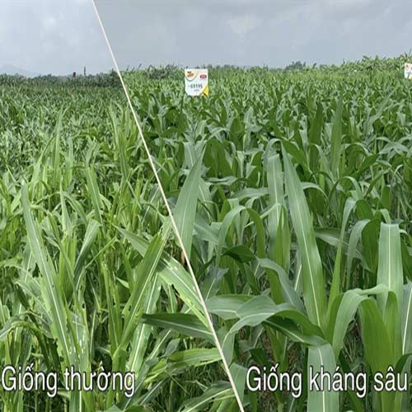
Giống tốt giúp tăng khả năng kháng sâu, bệnh và tăng khả năng chống chịu với các điều kiện bắt lợi của môi trường. Sử dụng giống kháng sâu, bệnh giúp giảm sử dụng thuốc bảo vệ thực vật.

Slide 5
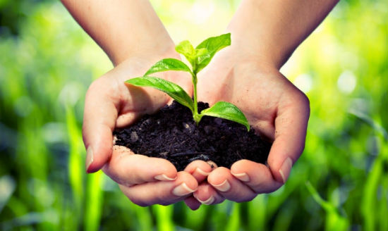
LUYỆN TẬP
Giống cây trồng là gì? Trình bày vai trò của giống cây trồng.

Slide 6
Giống cây trồng là một quần thể cây trồng có thể phân biệt được với quần thể cây trồng khác thông qua sự biểu hiện của ít nhất là một đặc tính và di truyền được cho đời sau; đồng nhất về hình thái, ổn định qua các chu kì nhân giống; có giá trị canh tác, giá trị sử dụng; bao gồm giống cây nông nghiệp, giống cây dược liệu, giống cây cảnh và giống nấm ăn.

Slide 7
VẬN DỤNG
Quan sát, tìm hiểu về các loại cây trồng, giống cây trồng và cơ cấu mùa vụ đang được áp dụng ở địa phương.

Slide 8
CẢM ƠN CÁC EM ĐÃ
LẮNG NGHE BÀI GIẢNG!

